Slide 1
第三章 面向对象程序设计

Slide 2

引言
面向过程
int fork(){
……
｝
int init(){
……
}
#ifndef _NF_CONNTRACK_AMANDA_H
#define _NF_CONNTRACK_AMANDA_H/* AMANDA tracking. */extern unsigned int (*nf_nat_amanda_hook)(struct sk_buff *skb, enum ip_conntrack_info ctinfo, unsigned int matchoff, unsigned int matchlen, struct nf_conntrack_expect *exp);#endif /* _NF_CONNTRACK_AMANDA_H */
#include <stidoi.h>
int SIZE_OF_PAGE=10;
……
int main(int argc,char** argv){
……
}
***.c
***.h
main.c

Slide 3






引言
面向对象(Object Oriented)（物件导向）
  将数据和对数据的操作封装至类中
  把现实世界中的实体抽象为类
  再通过类创建实例，即对象，通过对象之间的联系（调用）使程序运行
  类是对象的数据类型，是构建对象的模板
……
class Car
class Person

Slide 4
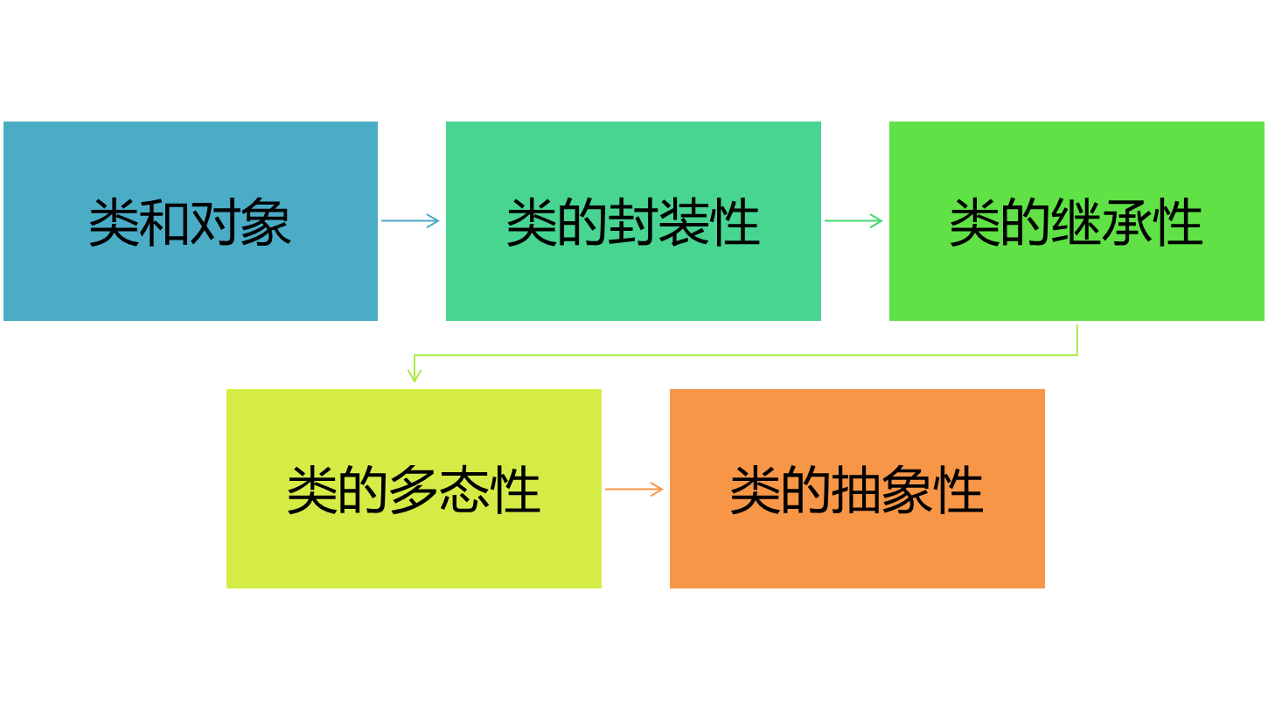
主要内容
重点
访问控制，实例成员和类成员，重载和覆盖
难点
实例成员和类成员，编译时多态和运行时多态

Slide 5


3.1 类和对象

Slide 6
3.1.1 类
定义类
[修饰符] class 类<泛型> [extends 超类] [implements 接口列表]
类声明
{
成员变量声明;
成员方法声明;
}
[修饰符] 数据类型 变量[=表达式]{,变量[=表达式]}
[<修饰符>] 返回值类型 方法名 ([参数列表]) [throws 异常列表]
{
语句序列;
[return[返回值]];
}

Slide 7


3.1.2 对象
声明对象（的引用变量）
类名 变量名;
对象的实例化
new 类的构造方法([<参数列表>])
将引用指向实例
变量名=new 类的构造方法([<参数列表>])
引用对象的成员变量和调用对象方法
  对象.成员变量
  对象.成员方法([参数列表])
  ClassTest.java

Slide 8

3.1.2 对象
对象的引用模型
  类是对象的模板，同一个类可以创建多个对象，每个对象有各自的内存空间，不会互相影响
栈内存
堆内存
P1标识的对象
…
-30
age
…
p1.getAge()
对age的访问
P2标识的对象
p2.getAge()
对age的访问
0
age
…

Slide 9

3.1.2 对象
对象的的关系运算和比较相等
  ==和!=比较两个对象的引用是否相等，即是否引用同一个实例
  equals()方法比较两个对象是否相等，定义类时可通过覆盖equals()方法给出判断本类对象是否相等的标准
  ClassTest.java

Slide 10

3.2 类的封装性
封装(encapsulation)
  OOP中信息隐藏思想的技术实现
  将数据和对数据的操作组合起来构成不可分割的实体
  隐藏实现细节，通过接口与外部联系
将类成员通过访问控制隐藏
private int age;
public int getAge() {
return this.age;
}
只能通过提供的接口访问成员

Slide 11

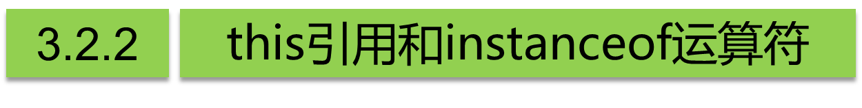



3.2 类的封装性

Slide 12

3.2.1 构造方法和析构方法
构造方法
  一类特殊的成员方法，用于创建类的实例并初始化对象
声明构造方法
  构造方法与类同名，且没有返回值
调用构造方法
  通过new运算符

Slide 13
3.2.1 构造方法和析构方法
默认构造方法
  Java为每个类提供一个默认的无参的构造方法
  但当自行声明了构造方法后，这个默认的无参构造方法不再提供
拷贝构造方法
  由同一个类的已知对象创建新对象的构造方法
  能够实现对象的复制
构造方法重载
  提供多种创建实例时的初始化方案
ConstructorTest.java

Slide 14

方法重载
方法重载
  类中可以有多个同名方法，前提是它们的参数列表必须不同
  参数列表不同是指参数的类型、个数和次序不同，不包含参数名不同、返回值不同的情况
  只有参数列表不同，编译时才能决定调用的到底是哪个方法
ConstructorTest.java

Slide 15
3.2.1 构造方法和析构方法
析构方法
  析构方法声明为：
protected void finalize() thorws Thorwable
  一个类只有一个finalize方法，不能重载，没有返回值
  Java程序中的对象由垃圾回收器(garbage collector)自动释放，因此析构方法通常被省略
  finalize 在垃圾回收之前被调用，而垃圾回收的时机由GC掌握，因而finalize 是否被调用、何时被调用完全由JVM控制
ConstructorTest.java

Slide 16
3.2.2 this引用和instanceof运算符
this 指代调用本方法的当前对象本身。this三种用法
  指代对象本身
  访问当前对象的成员
  调用本类的其他重载的构造方法
ThisTest.java
instanceof运算符
  判断一个对象是否是指定类或其子类的实例
InstanceofTest.java

Slide 17
3.2.3 访问控制
类的访问权限
  通常情况下，类的访问权限只有两种：public 和友好(即缺省)
  public修饰的类可以用于在任何地方创建对象；而友好类只能在本包中创建对象
  只有内部类可以有protected和private 的访问权限

Slide 18

3.2.3 访问控制
对类成员的访问权限
  类成员的访问权限按照级别从高到低依次是：共有(public)、受保护(protected)、友好（不用任何修饰符）和私有(private)
  访问权限修饰符只适用于类的成员，不能修饰方法中的局部变量！

Slide 19
3.2.3 访问控制
类成员访问权限的含义
权限 | 本类中 | 同一包中 | 不同包 子类 | 不同包 其他类
共有 | 可以 | 可以 | 可以 | 可以
受保护 | 可以 | 可以 | 可以
友好 | 可以 | 可以
私有 | 可以

Slide 20




3.2.4 实例成员和类成员
为什么需要类成员？
StaticTest1.java

Slide 21
3.2.4 实例成员和类成员
实例成员
类成员(static关键字修饰)
属于对象，必须创建实例后才能访问
属于类，未创建实例前就可通过类名直接访问类成员
    实例变量每次创建对象时才被分配空间
    实例方法在创建本类第一个对象时分配入口地址，这个地址被所有对象共享
    类变量当类被加载时就分配空间
    类方法在类被加载时就分配入口地址
    类方法中不能使用this、super关键字
  类方法和实例方法中的局部变量当方法被调用时才分配空间

Slide 22
3.2.4 实例成员和类成员
实例成员和类成员的访问规则
StaticTest2.java
每次对象创建
时分配
    此时，还未创建实例，因此实例变量和实例方法都不可访问
    创建实例后，实例变量和实例方法都可以访问了，它们也可以访问类成员
类变量
实例变量
类加载
时分配
创建第一个对象时分配
类方法
实例方法

Slide 23
3.2.4 实例成员和类成员
静态代码块
  一个类中可以使用不包含在任何方法体中的静态代码块(static block)
  当类被载入时，静态代码块被执行；
  静态代码块只执行一次；
  静态代码块经常用来进行类属性的初始化
StaticTest3.java

Slide 24

3.2.5 浅拷贝和深拷贝
浅拷贝
  拷贝构造方法，使用已知实例对新建实例的成员依次赋值
深拷贝
  拷贝构造方法为引用类型成员创建新实例且用已知实例初始化成员实例的方式
Person.java

Slide 25
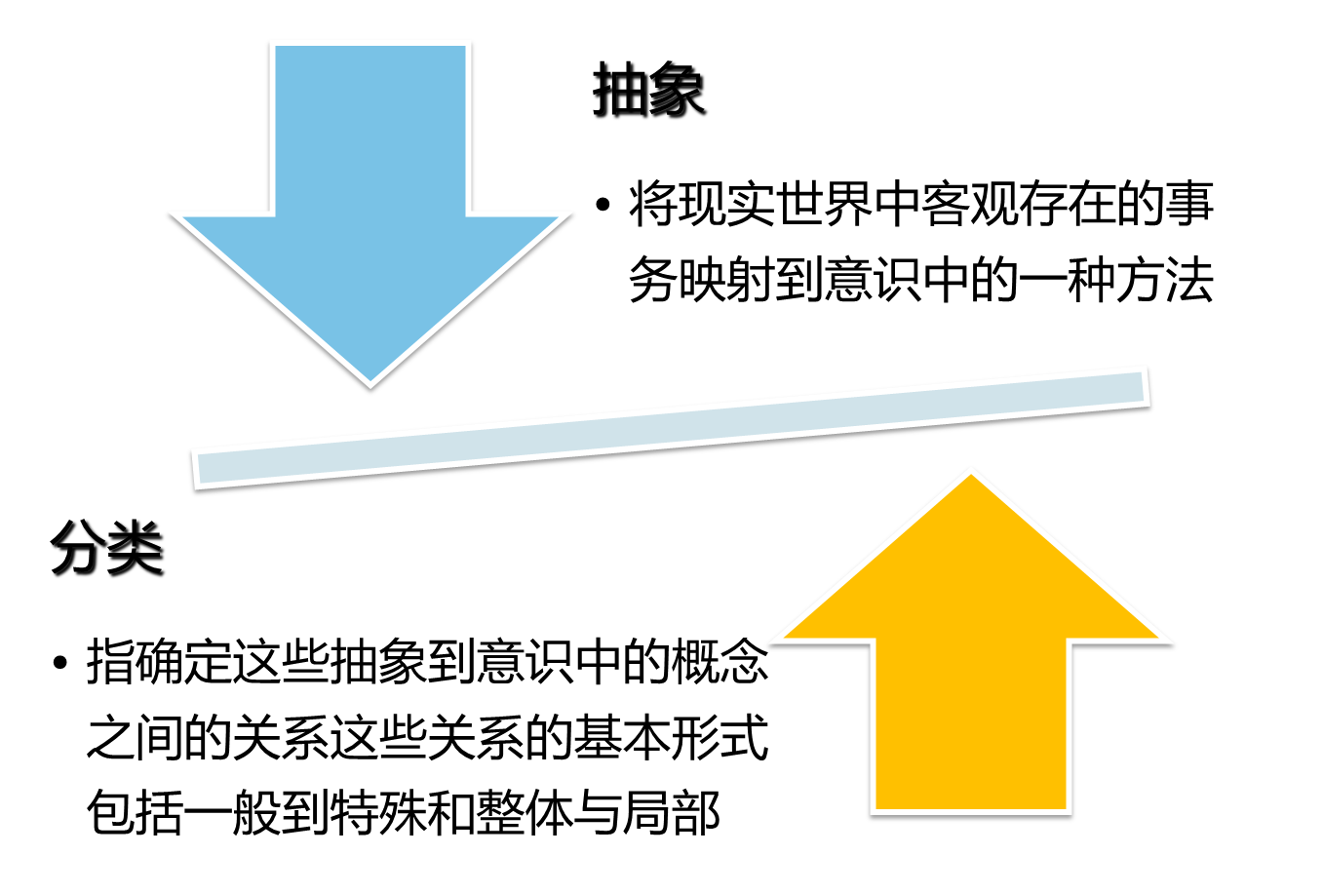
3.3 类的继承性
抽象和分类是人们认识世界的基本方法

Slide 26
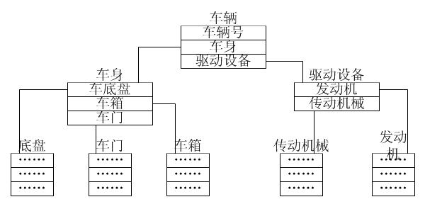
3.3 类的继承性
整体与局部的关系用组合(composition)表示
组合

Slide 27
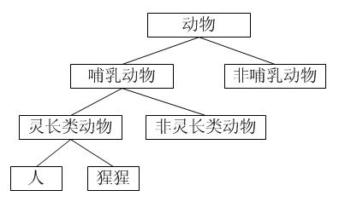
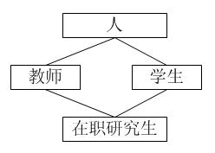
3.3 类的继承
一般到特殊的关系用继承(Inheritance)表示
单继承
多继承

Slide 28


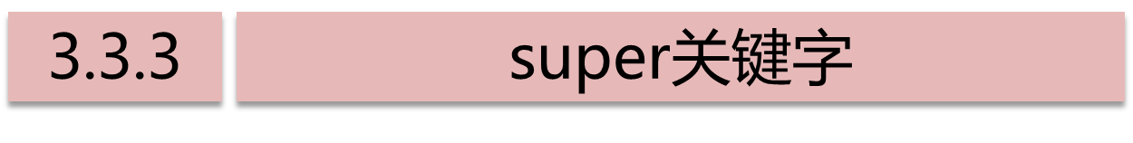




3.3 类的继承性

Slide 29

3.3.1 由继承派生类
继承的概念
  继承是由已有的类创建新类的机制。
  由继承得到的类称为子类(subclass)或派生类，被继承的类称为父类或超类(superclass)
声明父类
Student.java
  [修饰符] class 类<泛型> [extends 超类] [implements 接口列表]

Slide 30

3.3.2 继承的原则和作用
继承的原则
  子类继承父类的成员变量和成员方法
  子类不继承父类的构造方法，能够继承父类的析构方法
  子类不能删除父类的成员，但可以重定义父类成员
  子类可以增加自己的成员
继承的作用
  实现软件可重用
  增强软件可扩充性
  提高软件的可维护性

Slide 31
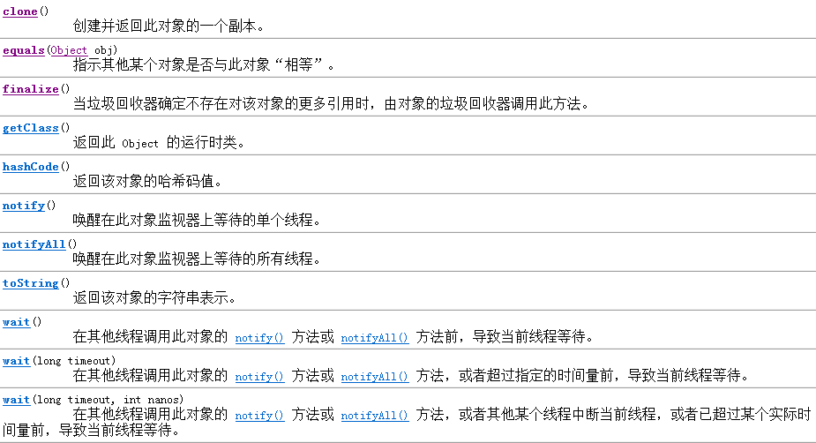
3.3.2 继承的原则和作用
Object类
  定义对象的基本状态和行为，没有成员变量
  一个类没有声明父类时，Java默认其父类是Object类
  所有类都是Object的直接或间接子类

Slide 32

3.3.2 继承的原则和作用
子类对象对父类成员的访问权限
  子类对父类的私有成员(private)没有访问权限
  子类对父类的公有成员(public)和保护成员(protected)具有访问权限
  子类对父类中缺省权限成员的访问分两种情况，对同一包中父类的缺省权限成员具有访问权限，而对不同包中父类的缺省权限成员则没有访问权限

Slide 33

3.3.3 super关键字
super用来引用当前对象的父类，用super可以实现对父类成员的访问
  访问父类被隐藏的成员变量，如：
  super.variable;
  调用父类中被覆盖的方法，如：
  super.Method([paramlist]);
  调用父类的构造函数，如：
  super([paramlist]);

Slide 34

3.3.4 final关键字
final 修饰数据
  final 可以修饰数据，对于基本数据类型，表示它的值一旦定义不可修改；对于引用数据类型，表示引用不可指向其他对象，但指向的对象本身内容可以被修改
final 修饰方法
  final 修饰的方法在子类中不可以被覆盖(override)
final 修饰类
  final 修饰的类不能被继承

Slide 35

3.3.5 名称隐藏(Name hiding)
Java中子类中可定义与父类成员同名的成员
  子类隐藏父类的成员变量：在子类中直接访问子类的成员变量，通过super访问父类的同名成员变量
  子类覆盖(override)父类的成员方法
  子类重载(overload)父类的成员方法

Slide 36

3.3.6 向上转型(Upcasting)
子类和父类具有is a的关系，例如对于父类“人”和子类“学生”，我们可以说“学生”是“人”
因此，可以使用父类的引用指代子类的实例，这种情况被称为Upcasting。
  上转型对象可以访问子类继承或覆盖的成员；不能访问子类中新增的成员
  上转型对象可以被重新赋值为子类实例，这是它又重新可以访问子类中新增成员
UpcastingTest.java

Slide 37
3.3.7 初始化及类装载
初始化及类装载的顺序是
  执行包含main方法的类，若发现该类有超类，则优先装载超类(多层继承关系时依次向上查找装载)。
  装载类时，就执行其中的static部分(包括static变量和方法的初始化和static代码块，按照在类中定义的顺序)
  所有必要的类都装载完后，才执行main函数。
  main函数中可以创建对象。创建对象时：
    先调用父类构造方法（super可指定调用父类的哪个构造方法，即使不指定super也调用父类的构造方法）；
    然后初始化成员变量（为所有基本数据类型赋缺省值，所有引用数据类型赋为null）；
    最后执行本类构造方法中其余部分
  Cartoon.java
Beetle.java

Slide 38
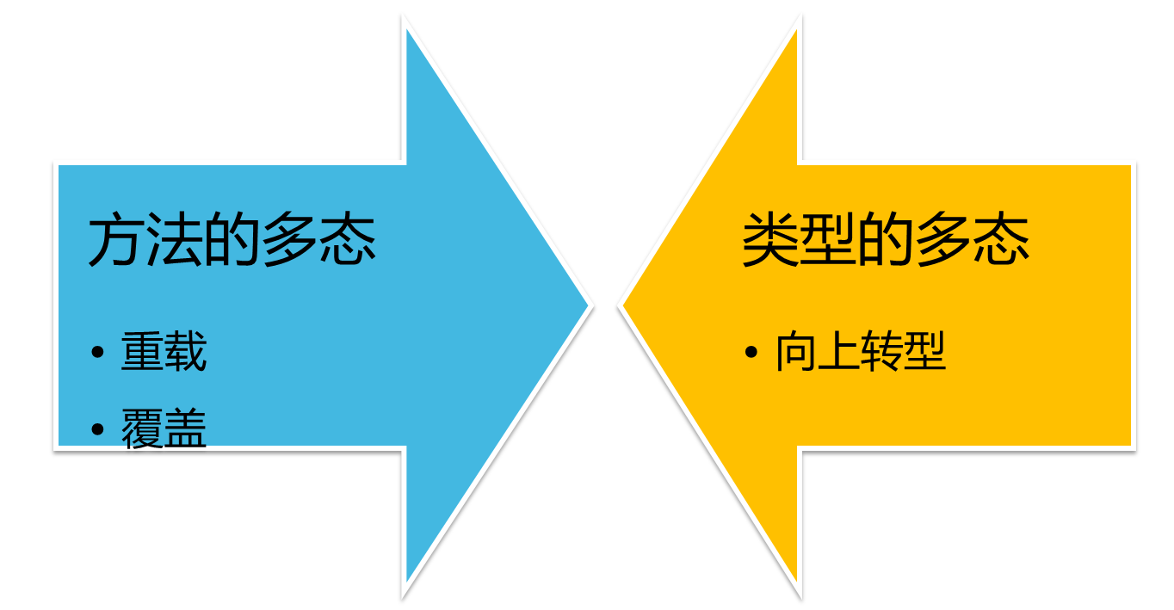
3.4 类的多态性
多态(polymorphism)
  即一个名字具有多种语义
  程序设计语言中，即“一种定义，多种实现”

Slide 39

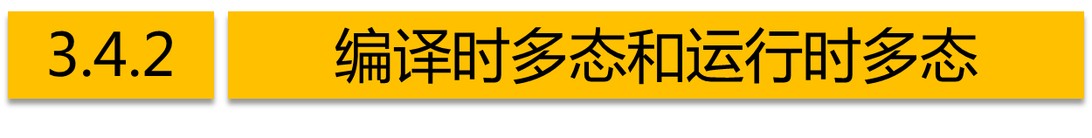
3.4 类的多态性

Slide 40

3.4.1 重载和覆盖
重载(Overload)
  同一类中存在参数列表不同的同名方法
  这些同名方法可能是子类与继承自父类的方法之间
覆盖(Override)
  子类中定义了与继承自父类的方法参数列表相同的同名方法
  覆盖时子类中方法的访问权限不能低于父类中同名方法的访问权限
OverTest.java

Slide 41

3.4.2 编译时多态和运行时多态
编译时多态
  即在编译用户的程序代码时就将对某一方法的调用与对应的具体方法体相互联系起来，生成最终的程序代码
  重载的方法是编译时多态

Slide 42

3.4.2 编译时多态和运行时多态
运行时多态
  由于存在Upcasting，引用可能指向父类实例也可能指向子类实例，因此对于覆盖的方法需要根据“是谁的对象就调用谁的方法”的原则确定调用父类还是子类的方法，而确定调用方法的引用指向父类还是子类的实例在编译时无法完成，只能在运行时确定，因而需要运行时多态
  即在编译用户的程序代码时不将对某一方法的调用与对应的具体方法体相互联系起来，而是在执行过程中依据对象的实际类型相应地生成对该对象所在类中的方法最终调用的程序代码

Slide 43
练习
完成以下程序
  编写通用分页类，功能包括：
    设置页面行数
    前一页、下一页、第一页、最后一页、跳至指定页数
  分别给出分页类的Hibernate和JDBC实现（模拟）
  对第二章练习中的文件进行分页显示

Slide 44



3.5 类的抽象性

Slide 45
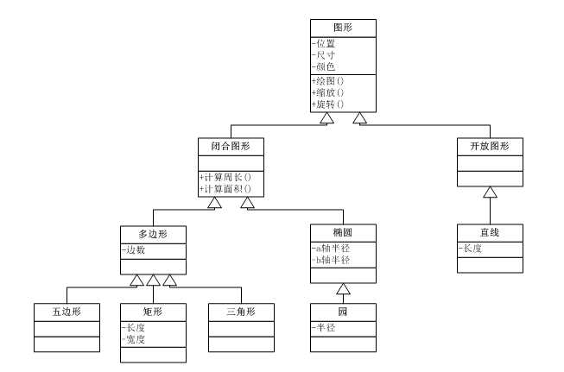
3.5.1 用继承刻画包含关系
抽象概念
具体图形

Slide 46
3.5.2 抽象类
声明抽象类与抽象方法
abstract关键字
public abstract class ClosedFigure//闭合图形类，抽象类
{
public abstract double area(); //计算面积，抽象方法，分号“;”必不可少
}
abstract关键字
抽象方法没有方法体

Slide 47
3.5.2 抽象类
规定
  抽象类不能被实例化，只有它的非抽象子类可以创建对象
  抽象类中不一定包含抽象方法，但有抽象方法的类必定是抽象类
  抽象类中的抽象方法只是声明，不包含方法体，即不给出方法的实现
  构造方法、类成员方法不能声明为抽象方法
  抽象类的子类必须给出抽象类中的抽象方法的具体实现，除非该子类也是抽象类
AbstractTest.java

Slide 48

3.5.3 最终类和最终方法
最终类和最终方法
  final关键字修饰的类称为最终类，最终类不能被继承
  final关键字修饰的方法称为最终方法，最终方法不能被覆盖
  最终方法和最终类没有必然的对应关系

